Slide 1
Estudando para o Enem de forma Invertida
EEEFM.Coronel Gomes de Oliveira
Aluno: Marlon B.S
Professor: Lucas Xavier
Serie: 1ºv01
Cinemática: Velocidade Media

Slide 2
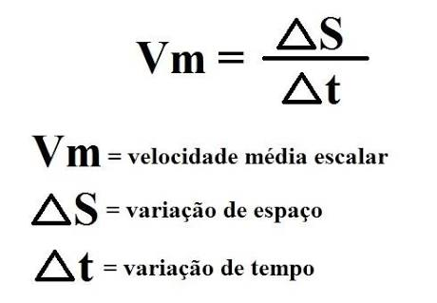
Formula da Questão

Slide 3
Competência
I- Compreender as Ciências Naturais e as Tecnologia e elas associadas como construções humanas,percebendo seus papeis nos processos de produção e no desenvolvimento econômico e social da conhecer a linguagem própria da física,compreendendo os conceitos e terminologias pertencentes a essa área , além de suas formas de expressão que envolvem ,entre outras;tabelas ,gráficos e relações matemáticas.Confrontar interpretações cientificas com interpretações baseadas no senso comum,ao longo do tempo ou em diferentes culturas.
II- Identificar a presença e aplicar as tecnologias associadas as ciências naturais em diferentes contexto.
Entender a função das medições num estado cientifico, reconhecendo as grandezas físicas , suas unidades de medidas, seus múltiplos e submúltiplos, permitindo a interpretação dos diversos fenômenos Naturais.
V- Entender métodos e processo próprio da ciência para, em situações problema, interpretar, avaliar ou planejar intervenções interpretar causas ou efeitos dos movimentos dos corpos.

Slide 4
Enem de 1999 questão 61

Slide 5
Explicação

Slide 7
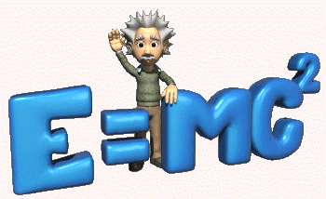
Até o próximo Estudando para o Enem de forma Invertida

